Slide 1
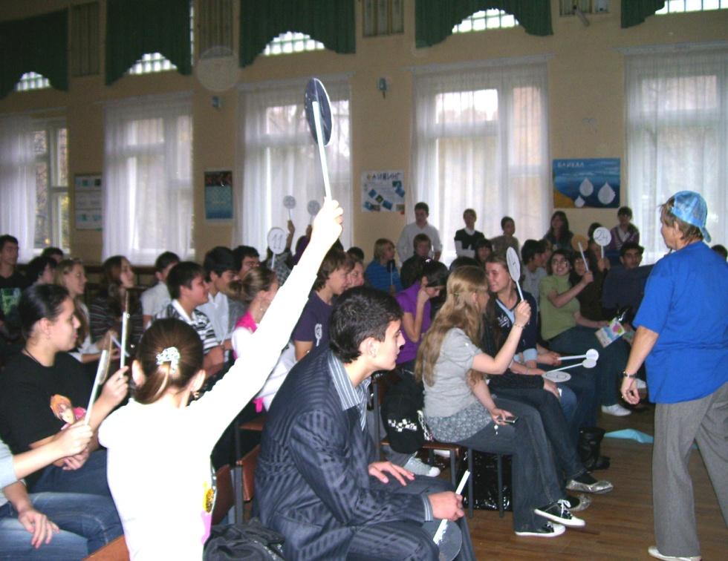
Вода 14
Вода 15
Вода 24
Вода 27

